Slide 1
Викторина «Дикие животные» для детей старшего дошкольного возраста
Воспитатель: Галдина Наталья Николаевна
МБДОУ «Детский сад № 37 «Искорка»

Slide 2
Цель: систематизировать знаний о диких животных.
Задачи:
Обучающие:
Расширять представления детей о живой природе родного края.
Развивающие:
Развивать память, мышление, внимание, уметь анализировать и делать выводы.
Воспитывающие:
Воспитывать бережное отношение к природе.

Slide 3
Список источников (гиперссылки):
барсук
белка
белка 2
волк
волк 2
ёж
заяц
заяц 2
медведь
лес
лиса
лиса 2
лошадь
олень
олень 2
смайлик

Slide 5
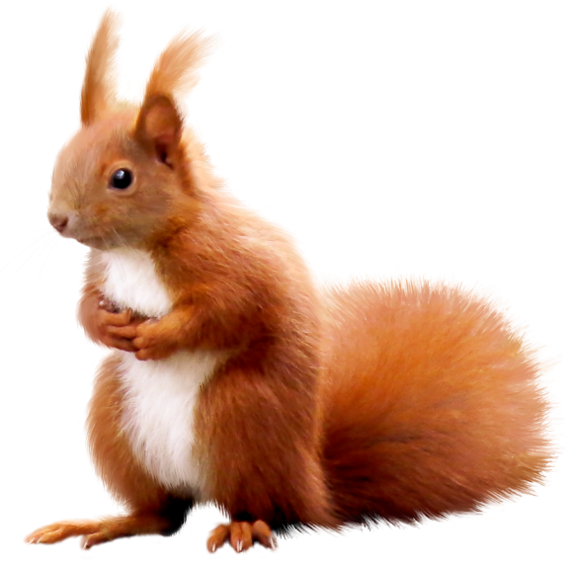
Маленький рыженький зверёк
по деревьям прыг да скок

Slide 6
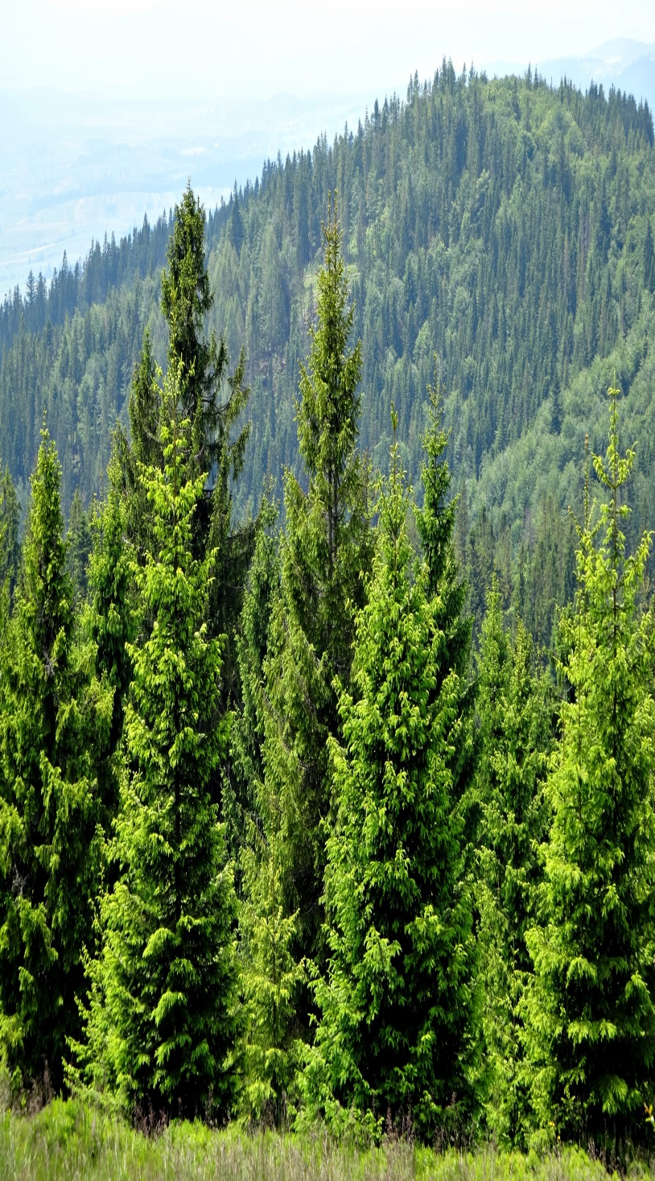
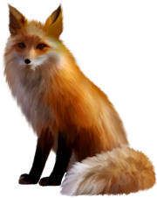
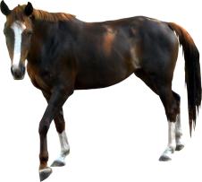
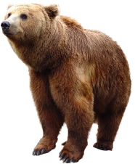

Slide 7
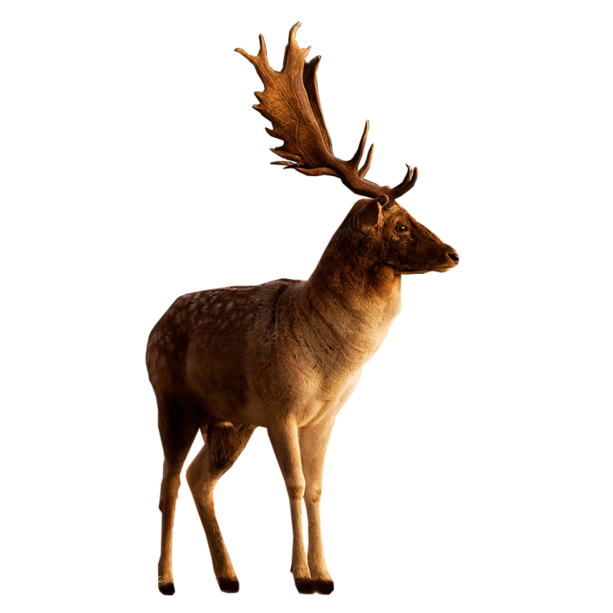
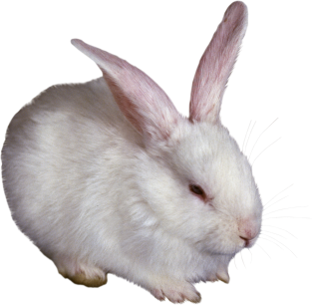
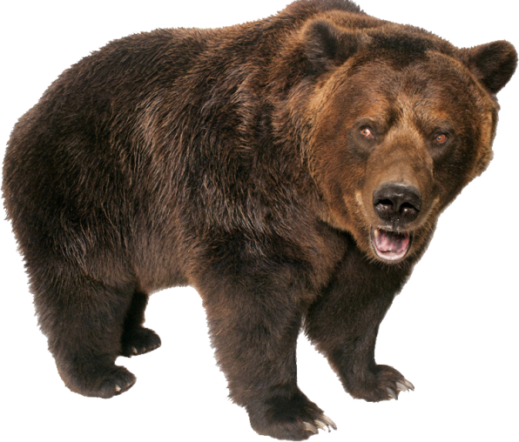
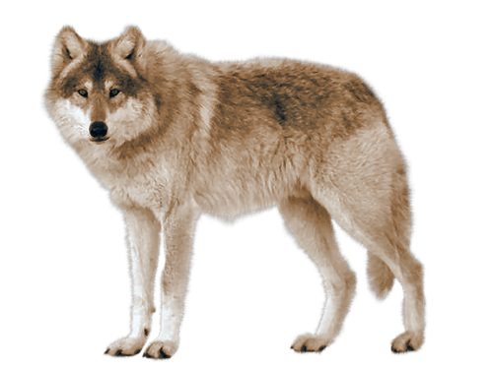

Slide 8
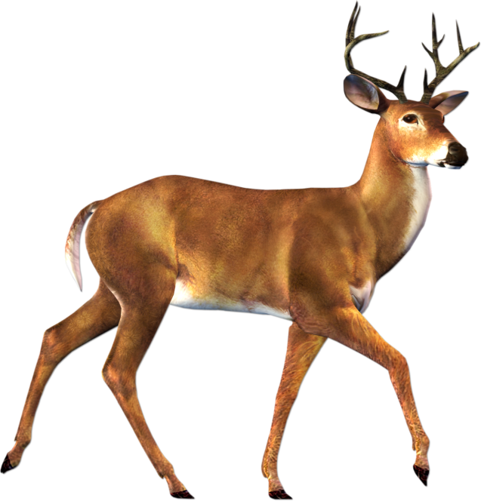
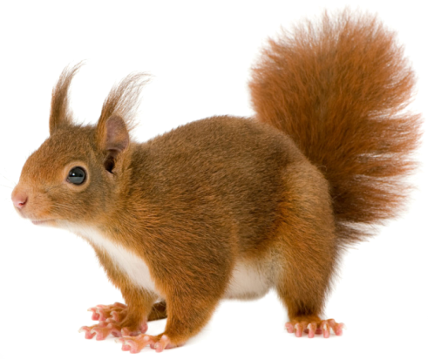
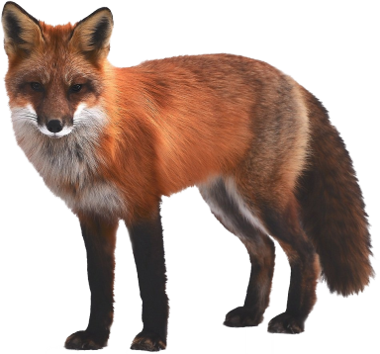

Slide 9
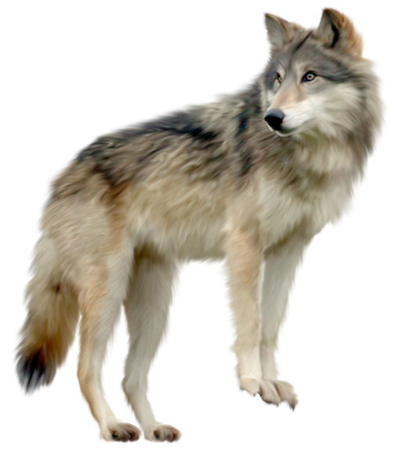
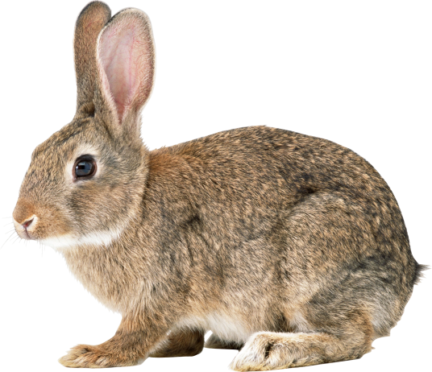

Slide 10
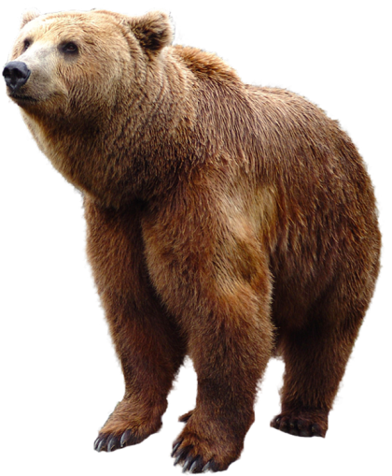
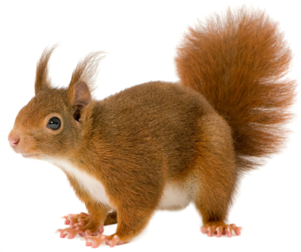
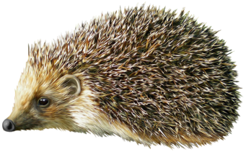
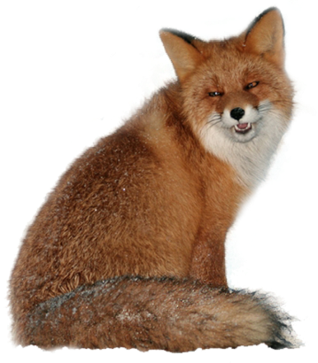
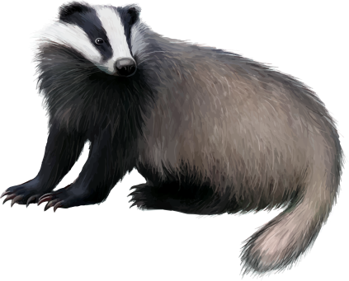

Slide 11
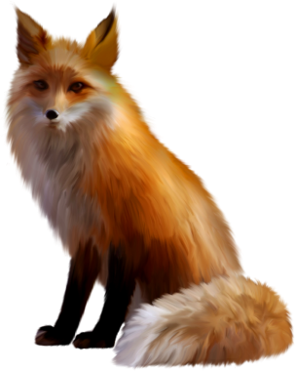

Slide 12
Молодец!

